Slide 1
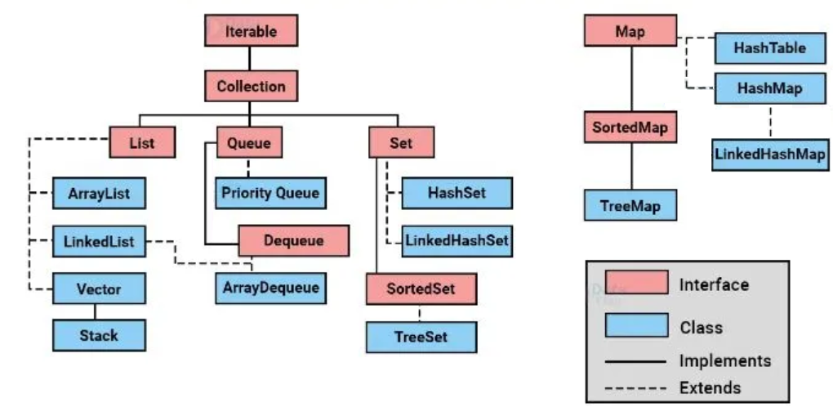
Коллекции
Notes:
Базовые понятия
- На вершине иерархии в Java Collection Framework располагаются 2 интерфейса: Collection и Map. Эти интерфейсы разделяют все коллекции, входящие во фреймворк на две части по типу хранения данных: простые последовательные наборы элементов и наборы пар «ключ — значение» (словари).
Collection — этот интерфейс находится в составе JDK c версии 1.2 и определяет основные методы работы с простыми наборами элементов, которые будут общими для всех его реализаций (например size(), isEmpty(), add(E e) и др.). Интерфейс был слегка доработан с приходом дженериков в Java 1.5. Также, в версии Java 8, было добавлено несколько новых методов для работы с лямбдами (такие как stream(), parallelStream(), removeIf(Predicate<? super E> filter) и др.).

Slide 2
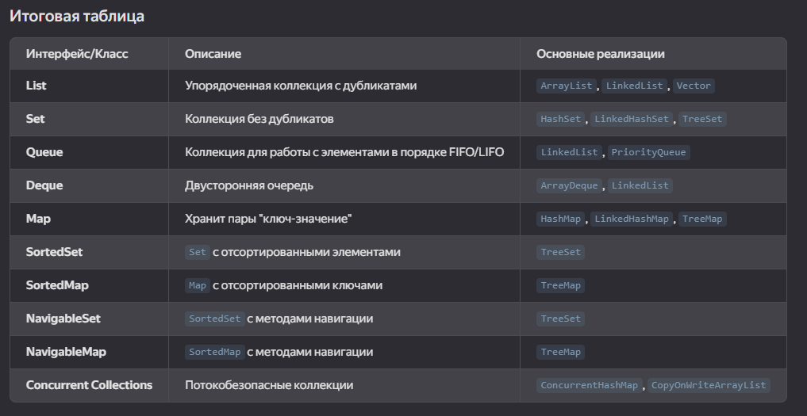
Коллекции
Notes:
Базовые понятия
- На вершине иерархии в Java Collection Framework располагаются 2 интерфейса: Collection и Map. Эти интерфейсы разделяют все коллекции, входящие во фреймворк на две части по типу хранения данных: простые последовательные наборы элементов и наборы пар «ключ — значение» (словари).
Collection — этот интерфейс находится в составе JDK c версии 1.2 и определяет основные методы работы с простыми наборами элементов, которые будут общими для всех его реализаций (например size(), isEmpty(), add(E e) и др.). Интерфейс был слегка доработан с приходом дженериков в Java 1.5. Также, в версии Java 8, было добавлено несколько новых методов для работы с лямбдами (такие как stream(), parallelStream(), removeIf(Predicate<? super E> filter) и др.).

Slide 3
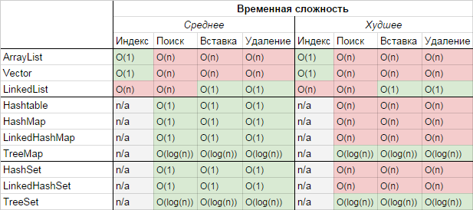
Коллекции - сложность
Notes:
Базовые понятия
- На вершине иерархии в Java Collection Framework располагаются 2 интерфейса: Collection и Map. Эти интерфейсы разделяют все коллекции, входящие во фреймворк на две части по типу хранения данных: простые последовательные наборы элементов и наборы пар «ключ — значение» (словари).
Collection — этот интерфейс находится в составе JDK c версии 1.2 и определяет основные методы работы с простыми наборами элементов, которые будут общими для всех его реализаций (например size(), isEmpty(), add(E e) и др.). Интерфейс был слегка доработан с приходом дженериков в Java 1.5. Также, в версии Java 8, было добавлено несколько новых методов для работы с лямбдами (такие как stream(), parallelStream(), removeIf(Predicate<? super E> filter) и др.).

Slide 4
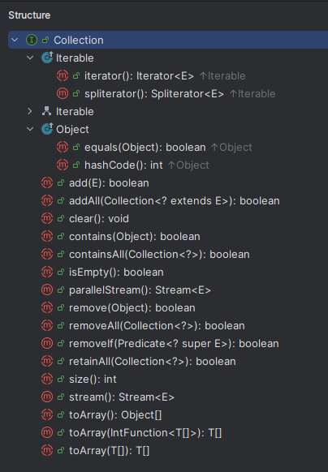
Collection
Collection — этот интерфейс находится в составе JDK c версии 1.2 и определяет основные методы работы с простыми наборами элементов, которые будут общими для всех его реализаций (например size(), isEmpty(), add(E e) и др.). Интерфейс был слегка доработан с приходом дженериков в Java 1.5.
Также, в версии Java 8, было добавлено несколько новых методов для работы с лямбдами (такие как stream(), parallelStream(), removeIf(Predicate<? super E> filter) и др.).
Важно также отметить, что эти методы были реализованы непосредственно в интерфейсе как default-методы.
Notes:
Collection — этот интерфейс находится в составе JDK c версии 1.2 и определяет основные методы работы с простыми наборами элементов, которые будут общими для всех его реализаций (например size(), isEmpty(), add(E e) и др.). Интерфейс был слегка доработан с приходом дженериков в Java 1.5. Также, в версии Java 8, было добавлено несколько новых методов для работы с лямбдами (такие как stream(), parallelStream(), removeIf(Predicate<? super E> filter) и др.).

Slide 5
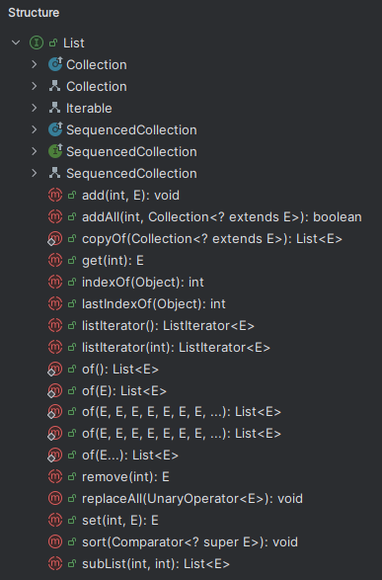
List<>
Упорядоченная коллекция (последовательность), которая позволяет хранить дубликаты элементов. Элементы доступны по индексу.
Основные реализации:
ArrayList: Реализация на основе динамического массива. Быстрый доступ по индексу, но медленные вставка и удаление в середине списка.
LinkedList: Реализация на основе двусвязного списка. Быстрые вставка и удаление в начале и конце списка, но медленный доступ по индексу.
Vector: Устаревшая синхронизированная версия ArrayList.
Stack: Наследует Vector и реализует структуру данных "стек" (LIFO).
Notes:
Базовые понятия
- На вершине иерархии в Java Collection Framework располагаются 2 интерфейса: Collection и Map. Эти интерфейсы разделяют все коллекции, входящие во фреймворк на две части по типу хранения данных: простые последовательные наборы элементов и наборы пар «ключ — значение» (словари).
Collection — этот интерфейс находится в составе JDK c версии 1.2 и определяет основные методы работы с простыми наборами элементов, которые будут общими для всех его реализаций (например size(), isEmpty(), add(E e) и др.). Интерфейс был слегка доработан с приходом дженериков в Java 1.5. Также, в версии Java 8, было добавлено несколько новых методов для работы с лямбдами (такие как stream(), parallelStream(), removeIf(Predicate<? super E> filter) и др.).

Slide 6

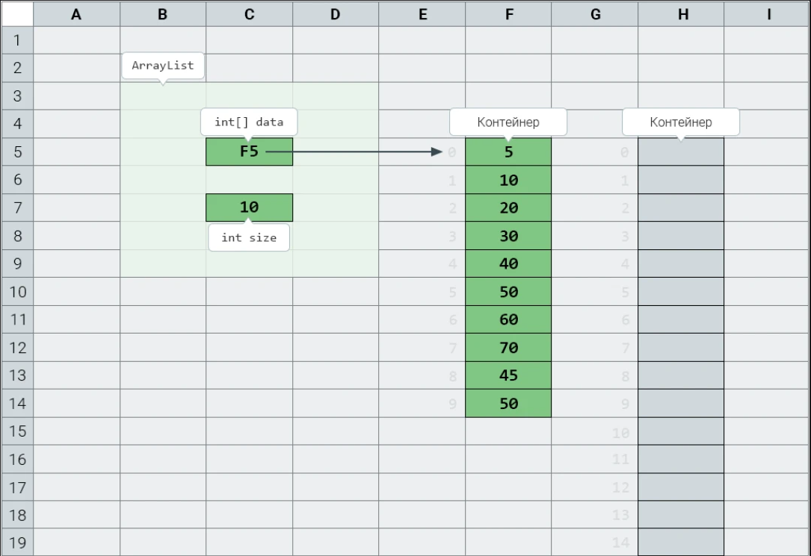
ArrayList устройство
Внутри каждого объекта ArrayList есть два поля:
Массив со списком элементов
Переменная size, которая хранит количество элементов списка
Если при добавлении очередного элемента в список в массиве уже нет места, в методе add() происходит следующее:
создается новый массив в полтора раза длиннее предыдущего
в него копируются все элементы из существующего массива
в объекте ArrayList вместо старого массива сохраняется ссылка на новый.
В 10-ю ячейку нового массива записывается переданный элемент
size увеличивается на 1 и теперь будет равняться 11
Notes:
ArrayList — самый распространённый класс в Java для хранения элементов. Так как же устроен этот ArrayList и почему он так всем нравится?
Устройство ArrayList простое и гениальное по своей сути. Внутри каждого объекта ArrayList есть два поля:
Массив со списком элементов
Переменная size, которая хранит количество элементов списка
Внутри объекта ArrayList содержится самый обычный массив! Но не только. Там есть еще переменная size, которая хранит длину списка. Вот как это работает:
Изначально длина массива внутри списка — 10 элементов. А переменная size равна 0.
Если в список добавить элемент, он будет сохранен в 0-ю ячейку массива, а size увеличится до 1.

Slide 7
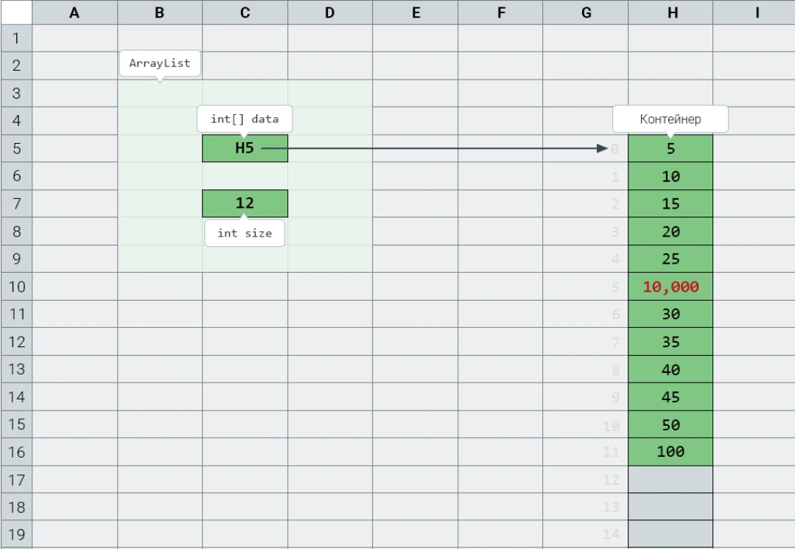
ArrayList устройство
При вставке в середину
Все элементы массива начиная с 5-го будут сдвинуты (скопированы) на 1 элемент к концу массива.
записывается в 5-ю ячейку значение 10,000.
Операция удаления аналогична вставке, только процесс обратный.
Notes:
ArrayList — самый распространённый класс в Java для хранения элементов. Так как же устроен этот ArrayList и почему он так всем нравится?
Устройство ArrayList простое и гениальное по своей сути. Внутри каждого объекта ArrayList есть два поля:
Массив со списком элементов
Переменная size, которая хранит количество элементов списка
Внутри объекта ArrayList содержится самый обычный массив! Но не только. Там есть еще переменная size, которая хранит длину списка. Вот как это работает:
Изначально длина массива внутри списка — 10 элементов. А переменная size равна 0.
Если в список добавить элемент, он будет сохранен в 0-ю ячейку массива, а size увеличится до 1.

Slide 8
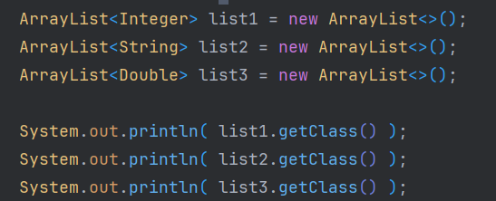
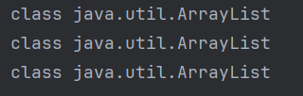
Операции ArrayList
Внутри каждого объекта типа ArrayList хранится обычный массив элементов.
Когда вы считываете элементы из ArrayList, он считывает их со своего внутреннего массива. Когда записываете — записывает их во внутренний массив.
У класса ArrayList отсутствуют все недостатки, которые есть у массивов. Он умеет:
Хранить элементы определенного типа
Динамически менять размер списка
Добавлять элементы в конец списка
Вставлять элементы в начало и середину списка
Удалять элементы из любого места списка
Notes:
Предыстория
Начну с небольшой предыстории. Программистам очень не нравилось одно свойство массива — его размер нельзя изменять. Что делать, если нужно сохранить в массиве ещё три элемента, а свободное место только одно?
Единственным решением проблемы нехватки места в массиве было создание массива очень большого размера, чтобы все элементы туда точно поместились. Но это часто приводило к нерациональному расходу памяти. Если обычно в массиве хранилось два-три элемента, но был хотя бы мизерный шанс, что там их будет 100, приходилось создавать массив на 100 элементов.
Коллекции, в отличие от массивов, не могут хранить примитивные типы: только типы-классы. Поэтому если вам нужна коллекция с типом int, используйте вместо него тип-обертку — Integer.

Slide 9
Операции ArrayList
Методы | Описание
void add(тип value) | Добавляет в список переданный элемент
void add(int index, тип value) | Добавляет элемент в определенное место списка.
тип get(int index) | Возвращает элемент, который находится под номером index
void set(int index, тип value) | Меняет значение элемента с номером index на value
тип remove(int index) | Удаляет элемент под номером index. Возвращает удаленный элемент.
boolean remove(тип value) | Удаляет элемент: нужно передать сам элемент в список. Если таких элементов несколько, будет удален первый из них.
void clear() | Очищает список — удаляет все элементы из списка.
boolean contains(тип value) | Проверяет, содержится ли в списке элемент value.
boolean isEmpty() | Проверяет, пустой список или нет. Равна ли длина списка нулю.
int size() | Возвращает размер списка — количество элементов списка.
тип[] toArray(тип[] array) | Возвращает массив, содержащий те же элементы, что и список. Массив нужно передать в метод.
void sort(Comparator<? super E> c) | Выполняет сортировка в соответствии с переданным компоратором
Notes:
Предыстория
Начну с небольшой предыстории. Программистам очень не нравилось одно свойство массива — его размер нельзя изменять. Что делать, если нужно сохранить в массиве ещё три элемента, а свободное место только одно?
Единственным решением проблемы нехватки места в массиве было создание массива очень большого размера, чтобы все элементы туда точно поместились. Но это часто приводило к нерациональному расходу памяти. Если обычно в массиве хранилось два-три элемента, но был хотя бы мизерный шанс, что там их будет 100, приходилось создавать массив на 100 элементов.

Slide 10
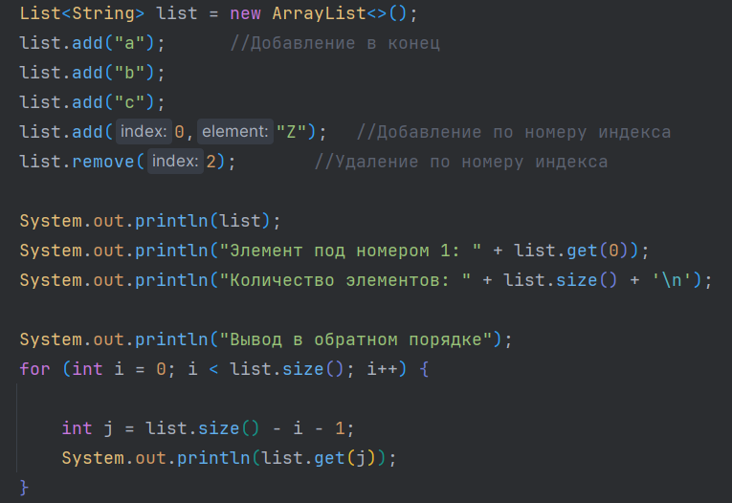
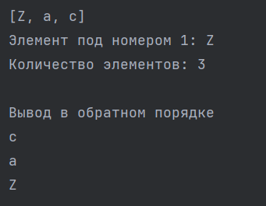
Базовые действия
Ключевые отличия ArrayList от массивов:
Добавление элемента в список
Вставка элемента в середину списка
Поиск элемента в списке
Удаление элемента из списка
Notes:
В принципе можно провести четкую аналогию. Причем в массиве все даже как-то короче и понятнее что-ли. Но и в ArrayList не сильно сложно: получить элемент — метод get(), изменить элемент — метод set(), получить длину списка — метод size().
Так зачем программисты используют класс ArrayList?
Конечно же, все дело в остальных методах, которых у массива нет и не будет:
Добавление элемента в список
Вставка элемента в середину списка
Поиск элемента в списке
Удаление элемента из списка

Slide 11

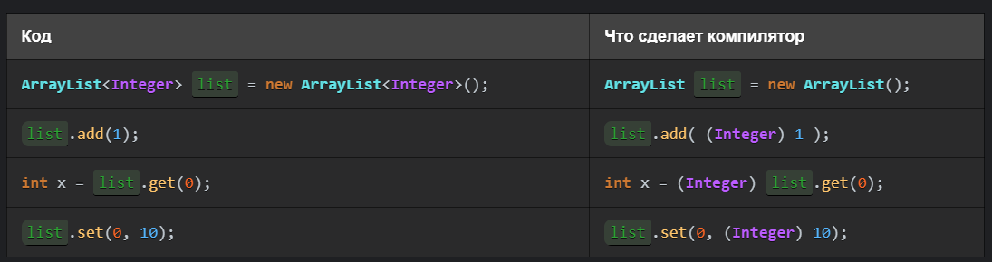
Generics – типы
Под дженериками в Java подразумевают возможность добавлять к типам типы-параметры. Таким образом получаются сложные составные типы.
У классов может быть не один тип параметр, а несколько.
Также сложные типы тоже можно использовать в качестве параметров.
Notes:
4. Как работают Generics
На самом деле Generics работают до ужаса примитивно.
Компилятор просто заменяет тип с параметром на него же, только без параметра. А при взаимодействии с его методами добавляет операцию приведения типа к типу-параметру:
Т.е. по сути дженерики — это такая разновидность синтаксического сахара, как и autoboxing, только побольше. При autoboxing компилятор за нас добавляет методы для преобразования типа int к Integer и обратно, а для generics добавляет операторы приведения типа.
После того, как компилятор скомпилировал ваш код с дженериками, в нем все классы с параметрами были преобразованы просто в классы и операторы приведения типа. Информация о том, какие изначально были типы-параметры у переменных сложных типов, потерялась. Этот эффект еще называют стиранием типов.
У классов может быть не один тип параметр, а несколько.
Также сложные типы тоже можно использовать в качестве параметров.

Slide 12
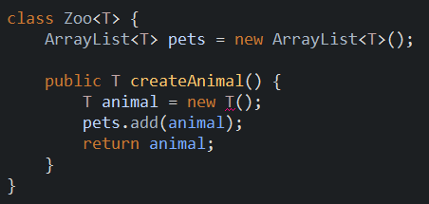
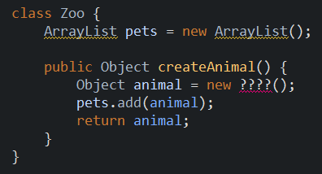

Generics – Ограниченные типы и метасимволы
Что написано в коде, и что происходит на самом деле после перевода в байт-код
Внутри класса-generic’а не хранится никакой информации о его типе-параметре. Такой подход назвали стиранием типов. Если есть класс с типами-параметрами, то нельзя использовать информацию о них внутри класса. При компиляции все типы параметров заменяются на Object.
В качестве параметра можно передать <T extends SomeType>, тогда во время компиляции произойдет замена на SomeType
Метасимвольный аргумент обозначается знаком <?> и представляет неизвестный тип. Мета символ не оказывает никакого влияния на тип создаваемых объектов класса Average. Это определяется оператором extends в объявлении класса Average. Мета символ просто совпадает с любым достоверным объектом класса Average.
Notes:
https://www.examclouds.com/ru/java/java-core-russian/generics-russian#header3
Мета символ не оказывает никакого влияния на тип создаваемых объектов класса Average. Это определяется оператором extends в объявлении класса Average. Мета символ просто совпадает с любым достоверным объектом класса Average.
Метасимвольные аргументы могут быть ограничены почти таким же образом, как и параметры типов. Ограничивать метасимвольный аргумент особенно важно при создании обобщенного типа, оперирующего иерархией классов. Например:

Slide 13
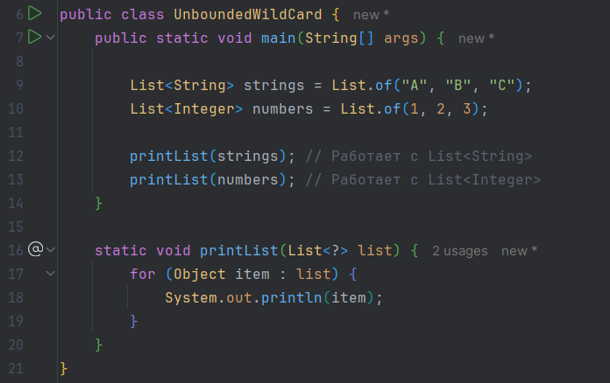
Unbounded Wildcard (?)
Неограниченный wildcard означает, что тип может быть любым. Это полезно, когда вы хотите работать с коллекцией, но тип элементов не важен.
Особенности:
Можно читать элементы как Object.
Нельзя добавлять элементы (кроме null), так как тип неизвестен.

Slide 14
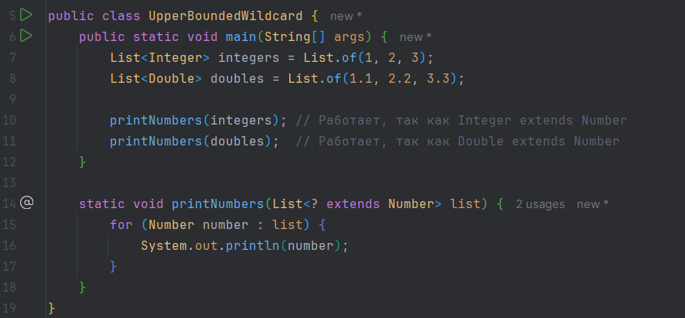
Upper Bounded Wildcard (? extends T)
Wildcard с верхней границей означает, что тип может быть T или любым его подтипом. Это полезно для чтения элементов из коллекции.
Особенности:
Можно читать элементы как T (в данном случае Number).
Нельзя добавлять элементы (кроме null), так как точный тип неизвестен.

Slide 15
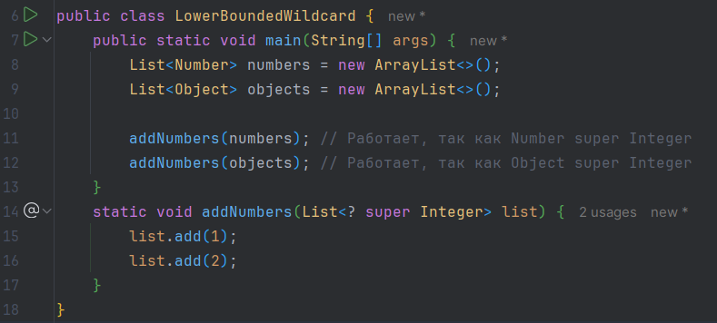
Lower Bounded Wildcard (? super T)
Wildcard с нижней границей означает, что тип может быть T или любым его супертипом. Это полезно для записи элементов в коллекцию.
Особенности:
Можно добавлять элементы типа T (в данном случае Integer).
Можно читать элементы только как Object, так как точный тип неизвестен.

Slide 16
Unbounded Wildcard (?)
Неограниченный wildcard означает, что тип может быть любым. Это полезно, когда вы хотите работать с коллекцией, но тип элементов не важен.
Особенности:
Можно читать элементы как Object.
Нельзя добавлять элементы (кроме null), так как тип неизвестен.

Slide 17
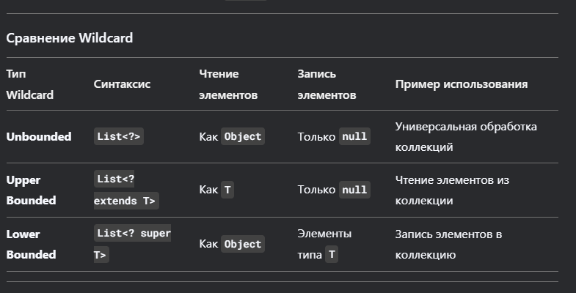
Сравнение Wildcard
Итог:
? — неограниченный wildcard, подходит для универсальной обработки коллекций.
? extends T — wildcard с верхней границей, подходит для чтения элементов.
? super T — wildcard с нижней границей, подходит для записи элементов.

Slide 18
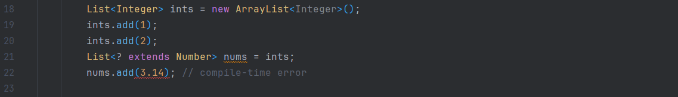
Generics – Wildcards PECS
Почему в примере ниже compile-time error? Какое значение можно добавить в список nums?
Почему в примере ниже compile-time error? Какое значение можно добавить в список nums?
Чтобы было легче запомнить, когда какой wildcard использовать, существует принцип PECS — Producer Extends Consumer Super.
Если мы объявили wildcard с extends, то это producer. Он только «продюсирует», предоставляет элемент из контейнера, а сам ничего не принимает.
Если же мы объявили wildcard с super — то это consumer. Он только принимает, а предоставить ничего не может.
Notes:
Если контейнер объявлен с wildcard ? extends, то можно только читать значения.
В список нельзя ничего добавить, кроме null. Для того чтобы добавить объект в список нам нужен другой тип wildcard — ? Super
2) Нельзя прочитать элемент из контейнера с wildcard ? super, кроме объекта класса Object
Можно заменить на OBJECT вовращаемый тип, и тогда норм
public static <T> Object getFirst(List<? super T> list) { return list.get(0); }

Slide 19
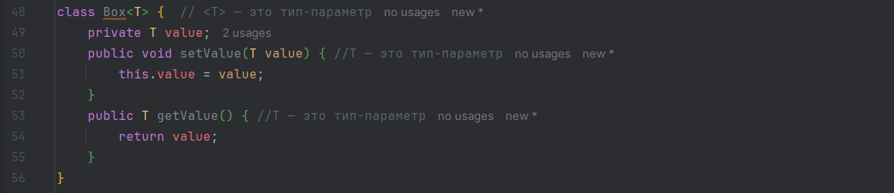
Generics – Параметризованные классы
Для обозначения дженерик-типа в классе Box мы использовали латинскую букву T. Это необязательно, то есть можно было бы использовать любую другую букву или даже слово — Box<MyType>.
Аналогично параметризуются интерфейсы.
Тем не менее есть набор рекомендаций от Oracle о том, когда какие обозначения лучше использовать в дженериках. Вот они:
E — element, для элементов параметризованных коллекций;
K — key, для ключей map-структур;
V — value, для значений map-структур;
N — number, для чисел;
T — type, для обозначения типа параметра в произвольных классах;
S, U, V и так далее — применяются, когда в дженерик-классе несколько параметров.
Notes:
, когда объявляется параметр типа, он указывается в угловых скобках.

Slide 20
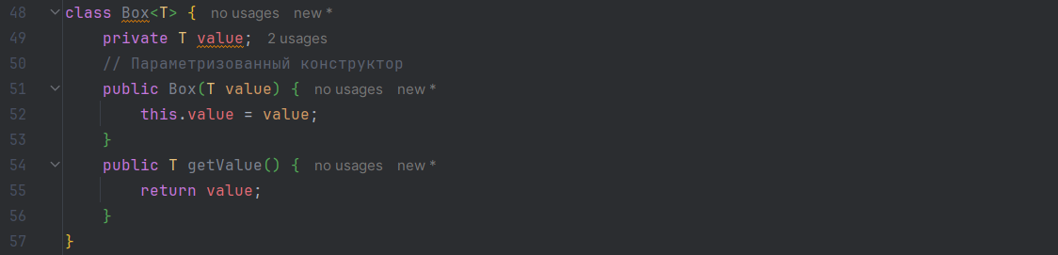
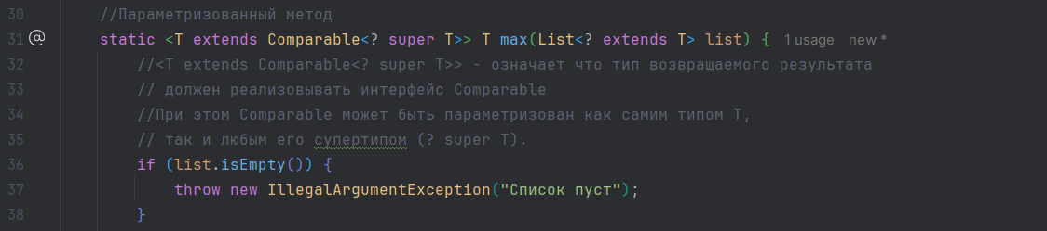
Generics – Параметризованные методы и конструкторы
Параметризованные конструкторы
Параметризованные методы

Slide 21
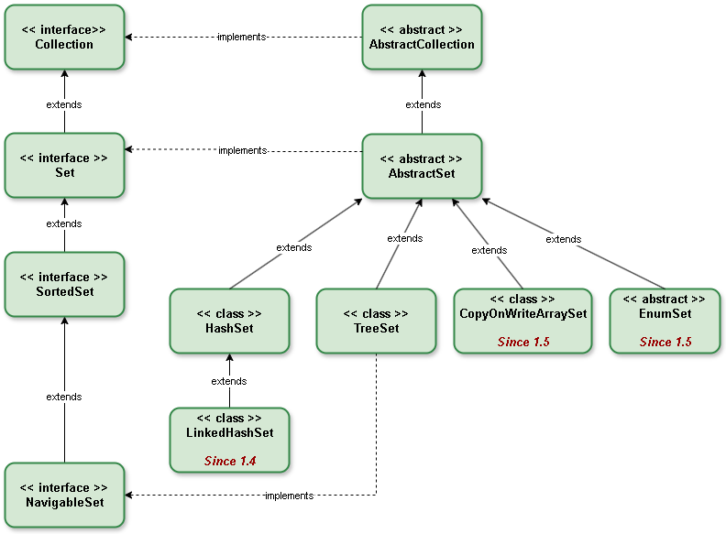
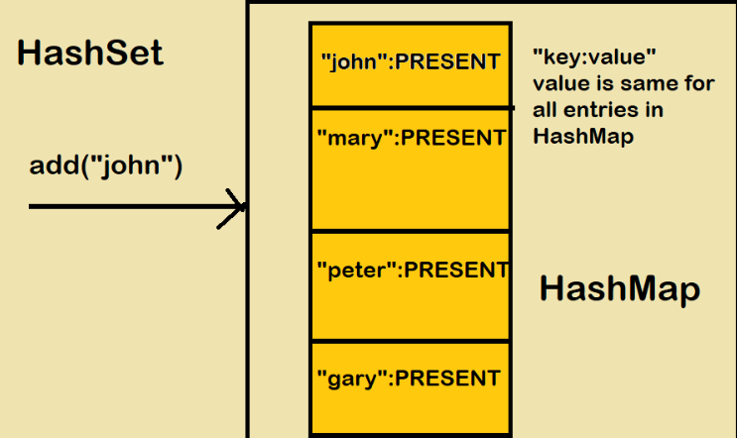
HashSet
Т.к. класс реализует интерфейс Set, он может хранить только уникальные значения;
Может хранить NULL – значения;
Порядок добавления элементов вычисляется с помощью хэш-кода;
HashSet также реализует интерфейсы Serializable и Cloneable.
В основе лежит HashMap.
Notes:
Класс HashSet реализует интерфейс Set, основан на хэш-таблице, а также поддерживается с помощью экземпляра HashMap.
В HashSet элементы не упорядочены, нет никаких гарантий, что элементы будут в том же порядке спустя какое-то время.
Операции добавления, удаления и поиска будут выполняться за константное время при условии, что хэш-функция правильно распределяет элементы по «корзинам».
Все классы, реализующие интерфейс Set, внутренне поддерживаются реализациями Map.
HashSet хранит элементы с помощью HashMap. Хоть и для добавления элемента в HashMap он должен быть представлен в виде пары «ключ-значение», в HashSet добавляется только значение.
На самом деле значение, которые мы передаем в HashSet, является ключом к объекту HashMap, а в качестве значения в HashMap используется константа. Таким образом, в каждой паре «ключ-значение» все ключи будут иметь одинаковые значения.

Slide 22
HashSet - Методы
Метод | Описание
boolean add(Тип value) | Добавляет элемент value в коллекцию
boolean remove(Тип value) | Удаляет элемент value из коллекции. Возвращает true, если там такой элемент был
boolean contains(Тип value) | Проверяет, есть ли в коллекции элемент value
void clear() | Очищает коллекцию: удаляет все элементы
int size() | Возвращает количество элементов в коллекции
Конструкторы
HashSet() создает пустой список
HashSet(Collection<? extends E> col) создает хеш-таблицу, в которую добавляет все элементы коллекции col
HashSet(int capacity) параметр capacity указывает начальную емкость таблицы, которая по умолчанию равна 16
HashSet(int capacity, float koef) параметр koef или коэффициент заполнения, значение которого должно быть в пределах от 0.0 до 1.0, указывает, насколько должна быть заполнена емкость объектами прежде чем произойдет ее расширение. Например, коэффициент 0.75 указывает, что при заполнении емкости на 3/4 произойдет ее расширение.

Slide 23
SET
Коллекция Set создана для хранения множества элементов. Поэтому ее так и называют Set (множество).
Операции над множеством
С множеством можно делать только три операции: добавлять элементы во множество, удалять элементы из множества и проверять, есть ли во множестве определенный элемент. Все.
Отсутствие порядка
У элементов этой коллекции нет номеров. Нельзя получить элемент по его индексу или записать значение в коллекцию по определенному индексу. Методов get() и set() у множества нет.
Уникальность элементов
Все элементы множества уникальны. В отличие от списка, во множестве один элемент может быть только раз. Объект или находится во множестве, или нет: третьего не дано. Нельзя во «множество цветов» трижды добавить «черный цвет». Он там либо есть, либо его нет.
Поиск элементов
Когда вы добавляете во множество новый элемент, удаляете элемент, или проверяете наличие элемента, внутри метода выполняется поиск элемента. Элементы коллекции и переданный элемент сравниваются сначала по hashCode(), а если hashCode() совпадают, по equals.

Slide 24
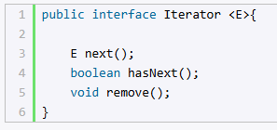
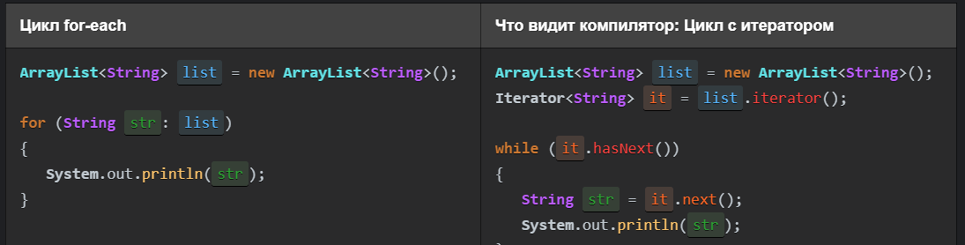
Итератор
Одним из ключевых методов интерфейса Collection является метод Iterator<E> iterator(). Он возвращает итератор - то есть объект, реализующий интерфейс Iterator.
Метод | Описание
Тип next() | Возвращает очередной элемент коллекции
boolean hasNext() | Проверяет, есть ли еще не пройденные элементы
void remove() | Удаляет текущий элемент коллекции
Notes:
Реализация интерфейса предполагает, что с помощью вызова метода next() можно получить следующий элемент.
С помощью метода hasNext() можно узнать, есть ли следующий элемент, и не достигнут ли конец коллекции.
И если элементы еще имеются, то hasNext() вернет значение true.
Метод hasNext() следует вызывать перед методом next(), так как при достижении конца коллекции метод next() выбрасывает исключение NoSuchElementException.
И метод remove() удаляет текущий элемент, который был получен последним вызовом next().
Когда компилятор встретит в вашем коде цикл for-each, он просто заменит его на код справа: добавит метод получения итератора и все недостающие вызовы методов.
Программисты очень любят цикл for-each и практически всегда используют его, когда нужно обойти все элементы коллекции.

Slide 25
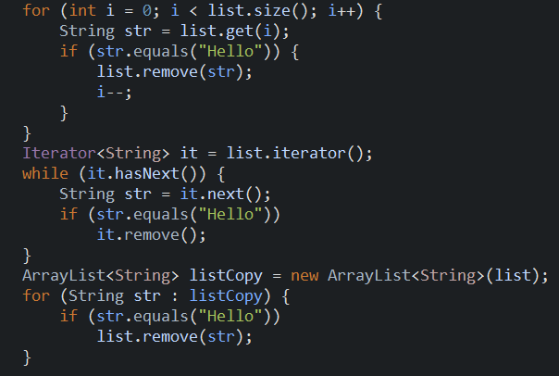
Итератор - Удаление
При работе с for each нельзя одновременно «идти по коллекции циклом» и удалять из нее элементы. Это все именно из-за устройства итератора.
В новых коллекциях, добавленных в библиотеке concurrency, устройство итератора переработано, поэтому там такой проблемы нет.
1 Использование другого цикла
Если вы обходите коллекцию ArrayList, можете воспользоваться обычным циклом со счетчиком i.
Однако этот вариант не подходит для коллекций HashSet и HashMap
2 Явное использование итератора
Можно использовать итератор явно и задействовать его метод remove().
3 Использование копии коллекции
Также вы можете создать копию коллекции и использовать в цикле for-each коллекцию-копию, а удалять элементы из оригинальной коллекции.
Notes:
Реализация интерфейса предполагает, что с помощью вызова метода next() можно получить следующий элемент.
С помощью метода hasNext() можно узнать, есть ли следующий элемент, и не достигнут ли конец коллекции.
И если элементы еще имеются, то hasNext() вернет значение true.
Метод hasNext() следует вызывать перед методом next(), так как при достижении конца коллекции метод next() выбрасывает исключение NoSuchElementException.
И метод remove() удаляет текущий элемент, который был получен последним вызовом next().
Когда компилятор встретит в вашем коде цикл for-each, он просто заменит его на код справа: добавит метод получения итератора и все недостающие вызовы методов.
Программисты очень любят цикл for-each и практически всегда используют его, когда нужно обойти все элементы коллекции.

Slide 26
класс Collections
Методы | Описание
addAll(colls, e1, e2, e3, ..) | Добавляет в коллекцию colls элементы e1, e2, e3,...
fill(list, obj) | Заменяет в переданном списке все элементы на obj
nCopies(n, obj) | Возвращает список, состоящий из n копий объекта obj
replaceAll(list, oldVal, newVal) | Заменяет в списке list все значения oldVal на newVal
copy(dest, src) | Копирует все элементы из списка src в список dest (Нужно убедиться в достаточном размере Destination)
reverse(list) | Разворачивает список задом наперед
sort(list) | Сортирует список в порядке возрастания
rotate(list, n) | Циклично сдвигает элементы списка list на n элементов
shuffle(list) | Случайно перемешивает элементы списка
min(colls) | Находит минимальный элемент коллекции colls
max(colls) | Находит максимальный элемент коллекции colls
frequency(colls, obj) | Определяет, сколько раз элемент obj встречается в коллекции colls
binarySearch(list, key) | Ищет элемент key в отсортированном списке, возвращает индекс.
disjoint(colls1, colls2) | Возвращает true, если у коллекций нет общих элементов
Многие из этих методов работают не с классами ArrayList, HashSet и HashMap, а с их интерфейсами: Collection<T>, List<T>, Map<K, V>.

Slide 27
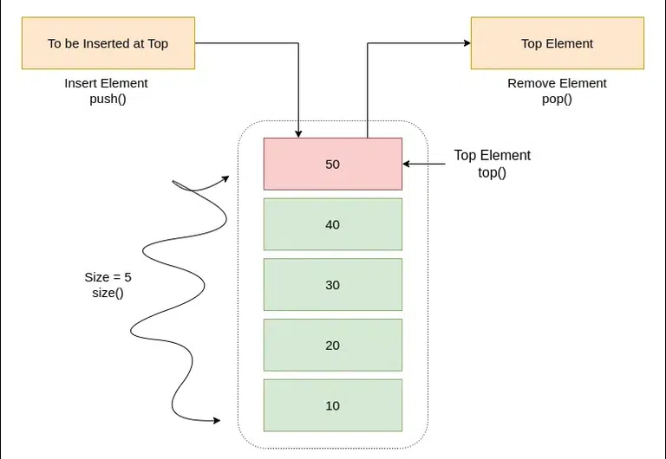
Stack
Конструкторы
Stack() создает пустой список
Класс Stack – это подкласс Vector, который реализует стандартный стек last-in, first-out.
В Java Stack только определяет стандартный конструктор, который создает пустой стек. Stack включает все методы, определённые Vector, и самостоятельно добавляет несколько своих собственных.
Классы Stak как и Vector часто считаются устаревшими коллекциями. У них есть преимущество в синхронизации перед ArrayList, но для потокобезопасности рекомендуется использовать другие объекты из библиотек concurrent.
Методы | Описание
boolean empty() | Проверяет, является ли стек пустым. Возвращает true, если стек пустой. Возвращает false, если стек содержит элементы.
Object peek() | Возвращает элемент, находящийся в верхней части стэка, но не удаляет его.
Object pop() | Возвращает элемент, находящийся в верхней части стэка, удаляя его в процессе.
Object push(Object element) | Вталкивает элемент в стек. Элемент также возвращается.
int search(Object element) | Ищет элемент в стеке. Если найден, возвращается его смещение от вершины стека. В противном случае возвращается 1.

Slide 28
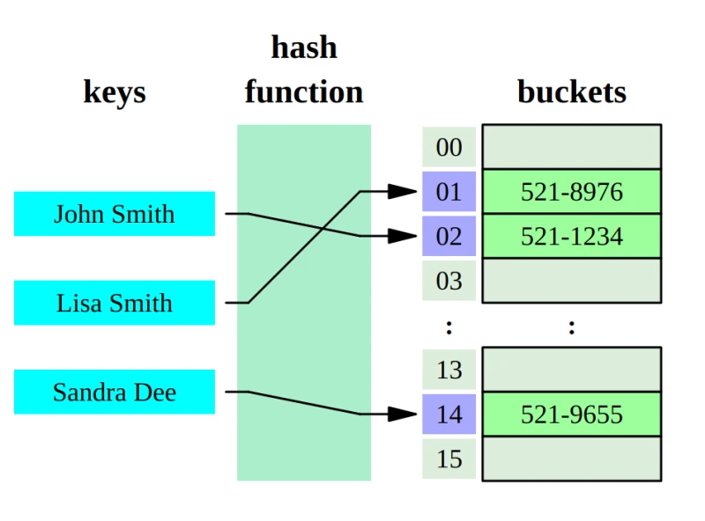

HashMap
В HashMap хеш-таблица реализована на основе массива (а если точнее — динамического, так как таблица может расширяться) односвязных списков.
По сути, мы получаем хеш-код ключа в результате работы метода hashCode(), который затем модифицируется (как рассмотрим далее), а внутри с помощью дополнительного метода полученные значения распределяются по нужным ячейкам. Элементы массива (ячейки) еще называются корзинами «buckets», которые используются для хранения отдельно взятых узлов.
Каждый из бакетов представляет из себя коллекцию (список или дерево). Узел представляет собой объект вложенного класса Node (или TreeNode при древовидной структуре). По сути, внутри ячейки массива лежит LinkedList, только список односвязный, либо красное-черное дерево, которое лежит в основе реализации другого класса — TreeMap.
Notes:
Хеш-таблицей называется структура данных, реализующая интерфейс ассоциативного массива (абстрактная модель «ключ – значение» или entry), которая обеспечивает очень быструю вставку и поиск: независимо от количества элементов вставка и поиск (а иногда и удаление) выполняются за время, близкое к константе – O(1). По сути, это обычный массив, где местоположение элемента зависит от значения самого элемента. Связь между значением элемента и его позицией в хеш-таблице задает хеш-функция.
Хеш-функция получает входную часть данных, которую мы называем ключом, а на выходе она выдает целое число, известное как хеш-значение (или хеш-код). Затем, хеш-значение привязывает наш ключ к определенному индексу хеш-таблицы. Для основных операций: вставки, поиска и удаления мы используем одну и ту же хеш-функцию, поэтому эти операции осуществляются довольно быстро. По этой причине важно, чтобы хеш-функция вела себя последовательно и выводила один и тот же индекс для одинаковых входных данных.
Стоит отметить, что полученный хеш-код может быть огромным числовым значением, а исходный массив условно рассчитан только на 16 элементов. Не создавать же массив на миллиард элементов, чтобы добавить туда всего десять? Поэтому мы этот хеш-код должны как-то трансформировать в значения от 0 до 15 (если размер массива 16). И вот для этого используются дополнительные преобразования. Таким образом, мы генерируем индекс для минимизации размера массива.
Например, в HashMap до Java 8 использовался вот такой дополнительный метод для нахождения нужной ячейки:
static int indexFor(int h, int length) {
return h & (length-1);
}
На вход он принимал хеш-код полученный в результате работы hashCode() и длину внутреннего массива (количество ячеек). А возвращал результат «хеш-код» –> побитовое «И» –> (длина массива – 1).

Slide 29
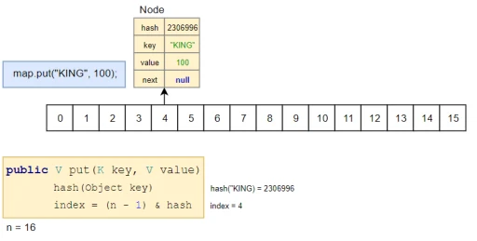
HashMap – put()
Создается объект HashMap
Добавляется новый объект через put()
Вычисляется Хеш-код ключа
Создается внутренняя хеш-таблица(массив Node) на 16 элементов
На основании Хеш-ключа определяется индекс бакета
Создается новый Node и добавляется в бакет
Проверяется на превышение количества элементов, при необходимости делается resize()
Notes:
Хеш-таблицей называется структура данных, реализующая интерфейс ассоциативного массива (абстрактная модель «ключ – значение» или entry), которая обеспечивает очень быструю вставку и поиск: независимо от количества элементов вставка и поиск (а иногда и удаление) выполняются за время, близкое к константе – O(1). По сути, это обычный массив, где местоположение элемента зависит от значения самого элемента. Связь между значением элемента и его позицией в хеш-таблице задает хеш-функция.
Хеш-функция получает входную часть данных, которую мы называем ключом, а на выходе она выдает целое число, известное как хеш-значение (или хеш-код). Затем, хеш-значение привязывает наш ключ к определенному индексу хеш-таблицы. Для основных операций: вставки, поиска и удаления мы используем одну и ту же хеш-функцию, поэтому эти операции осуществляются довольно быстро. По этой причине важно, чтобы хеш-функция вела себя последовательно и выводила один и тот же индекс для одинаковых входных данных.
Стоит отметить, что полученный хеш-код может быть огромным числовым значением, а исходный массив условно рассчитан только на 16 элементов. Не создавать же массив на миллиард элементов, чтобы добавить туда всего десять? Поэтому мы этот хеш-код должны как-то трансформировать в значения от 0 до 15 (если размер массива 16). И вот для этого используются дополнительные преобразования. Таким образом, мы генерируем индекс для минимизации размера массива.
Например, в HashMap до Java 8 использовался вот такой дополнительный метод для нахождения нужной ячейки:
static int indexFor(int h, int length) {
return h & (length-1);
}
На вход он принимал хеш-код полученный в результате работы hashCode() и длину внутреннего массива (количество ячеек). А возвращал результат «хеш-код» –> побитовое «И» –> (длина массива – 1).

Slide 30
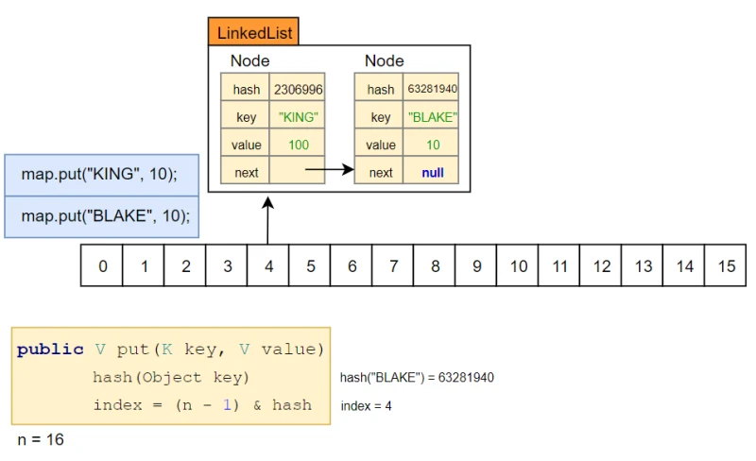
HashMap - коллизии
При возникновении коллизий
1) проверяем с помощью методов hashCode() и equals(), что оба ключа одинаковы.
2) если ключи одинаковы, заменить текущее значение новым.
3) иначе связать новый и старый объекты с помощью структуры данных "связный список", указав ссылку на следующий объект в текущем и сохранить оба под нужным индексом; либо осуществить переход к древовидной структуре
Если число элементов в бакете >= 7, то произойдет переход к древовидной структре, но при условии, что размер таблицы >= 64. Если < 64, то произойдет resize() с пересчитыванием хеш-ключей

Slide 31
HashMap - методы
Методы | Описание
void put(ТКлюч key, ТЗначение value) | Добавляет в коллекцию пару (key, value)
ТЗначение get(ТКлюч key) | Возвращает значение по ключу.
boolean containsKey(ТКлюч key) | Проверяет наличие ключа в коллекции
boolean containsValue(ТЗначение value) | Проверяет наличие значения в коллекции
ТЗначение remove(ТКлюч key) | Удаляет элемент из коллекции
void clear() | Очищает коллекцию: удаляет все элементы
int size() | Возвращает количество пар элементов в коллекции
Set<ТКлюч> keySet() | Возвращает множество ключей коллекции
Collection<ТЗначение> values() | Возвращает множество элементов коллекции
Set<Map.Entry<TКлюч, TЗначение>> entrySet() | Возвращает все значения коллекции в виде множества (Set) пар (Map.Entry).

Slide 32
Задачи ArrayList
Задача 1 - Reverse
Ты видишь рабочую программу, в которой массив int[] numbers заполняется числами в методе init(). Затем в методе reverse() происходит перестановка чисел в обратном порядке. Твоя задача — переписать код так, чтобы вместо массива int[] numbers использовался список ArrayList numbers.
Задача 2 – Sorting
Перед тобой программа, которая сортирует элементы списка по возрастанию методом "пузырька". Перепиши код, чтобы вместо списка ArrayList numbers использовался массив int[] numbers.
Задача 3 – CustomArrayList
ArrayList — это список, который хранит динамически расширяемый массив элементов. Необходимо реализовать свою версию списка, в котором хранятся строки. В классе CustomStringArrayList есть три поля:
String[] elements — это массив текущих элементов (в похожем массиве хранит значения ArrayList). Изначально его размер равен 10 (capacity = 10).
int size — в нем хранится количество заполненных элементов, начальное значение — 0.
int capacity — вместимость в текущем массиве (elements) данных, которая будет увеличиваться по ходу добавления данных.
Для простоты реализации у нас будут только два метода:
Публичный метод add(String), добавляющий элементы в массив, с помощью которого мы сможем увидеть, как массив динамически расширяется.
Когда массив заполнен (size == capacity), вызывается метод grow() для расширения массива.
Приватный метод grow(), который должен присвоить полю elements новый массив вместимостью (capacity) в полтора раза больше, чем у старого массива и скопировать данные из старого массива в новый в том же порядке. Поле capacity должно увеличиться точно так же, как и размер массива.

Slide 33
Задачи ArrayList
Задача 4 - GenericMethods
В методе run создается и заполняется список разными объектами и передается методу checkElementsType(ArrayList<Object>).
Твоя задача — реализовать этот метод, который должен определить тип каждого элемента списка, а также:
Для типа String вызывать printString();
Для типа Integer вызывать printInteger();
Для типа Integer[] вызывать printIntegerArray();
Для всех остальных типов вызывать printUnknown().
Задача 5 – CollectionsSolution
В классе SolutionCollectionsClass объявлены методы:
copy(ArrayList<String>, ArrayList<String>),
addAll(ArrayList<String>, String...),
replaceAll(ArrayList<String>, String, String).
reverse(ArrayList<Integer>),
sort(ArrayList<Integer>),
rotate(ArrayList<Integer>, int),
shuffle(ArrayList<Integer>).
min(ArrayList<Integer>),
max(ArrayList<Integer>),
frequency(ArrayList<Integer>, Integer),
binarySearch(ArrayList<Integer>, Integer)
Нужно переписать их реализацию, используя при этом только соответствующие методы класса Collections.

Slide 34
Задачи ArrayList
Задача 6 - SolutionCollectionsClassArray
Сделайте cвою реализацию каждого из методов
copy(ArrayList<String>, ArrayList<String>),
addAll(ArrayList<String>, String...),
replaceAll(ArrayList<String>, String, String).
reverse(ArrayList<Integer>),
sort(ArrayList<Integer>),
rotate(ArrayList<Integer>, int),
shuffle(ArrayList<Integer>).
min(ArrayList<Integer>),
max(ArrayList<Integer>),
frequency(ArrayList<Integer>, Integer),
binarySearch(ArrayList<Integer>, Integer)

Slide 35
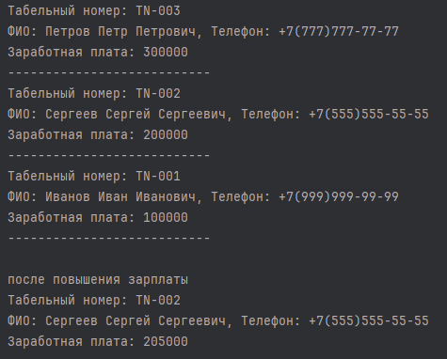
Задачи ArrayList
SolutionHashMap
Задача 7 - SolutionCollectionsClassArray
Предлагается заполнить HashMap сотрудниками, реализовать возможность добавление заработной платы сотруднику и реализовать вывод данных всех сотрудников.
Сделайте cвою реализацию каждого из методов.
addSalaryForWorker – Добавляет по табельному номеру Заработную плату и распечатывает данные измененного сотрудника
printWorkers – выводит всех сотрудников в соответствии с шаблоном

